Slide 1
Euthanasie in Nederland
Sytske van der Meer
Somatisch arts GGZ, SCEN-arts
Jan de Heer
Huisarts, SCEN-arts en palliatief consulent
19-03-2012

Slide 2
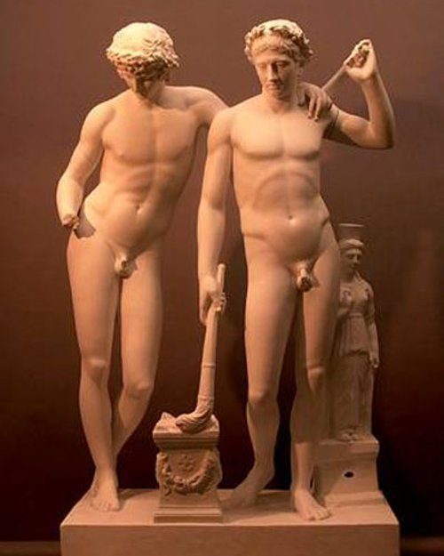
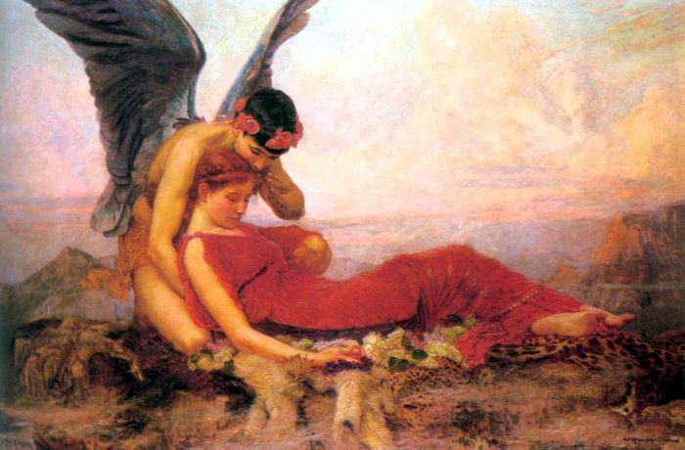
Thanatos
Hypnos
Morfeus
Notes:
Thanatos en Hypnos, respectievelijk de god van de dood en de god van de slaap, waren twee broers die in de onderwereld woonden in een paleis. Hypnos, of Hypnus (de Romeinen kenden hem als Somnus) verbleef aan de ingang van het paleis waar de dromen huisden. Hij wordt vaak afgebeeld met in zijn rechter hand een hoorn en in zijn linker hand een papaver.Morpheus was de zoon van, natuurlijk, Hypnos. Hij lag in een schemerig hok op een ebbenhouten bed waaromheen papavers groeiden. Zijn broers Icelus, Phobetor en Phantasus zonden op zijn bevel droomverschijnselen in respectievelijk de gedaante van mensen, dieren en onbezielde dingen. Je begrijpt: hoe meer papavers oftewel hoe meer morfine hoe harder je gaat dromen en hoe meer het nachtmerries worden in plaats van zoete dromen.

Slide 3
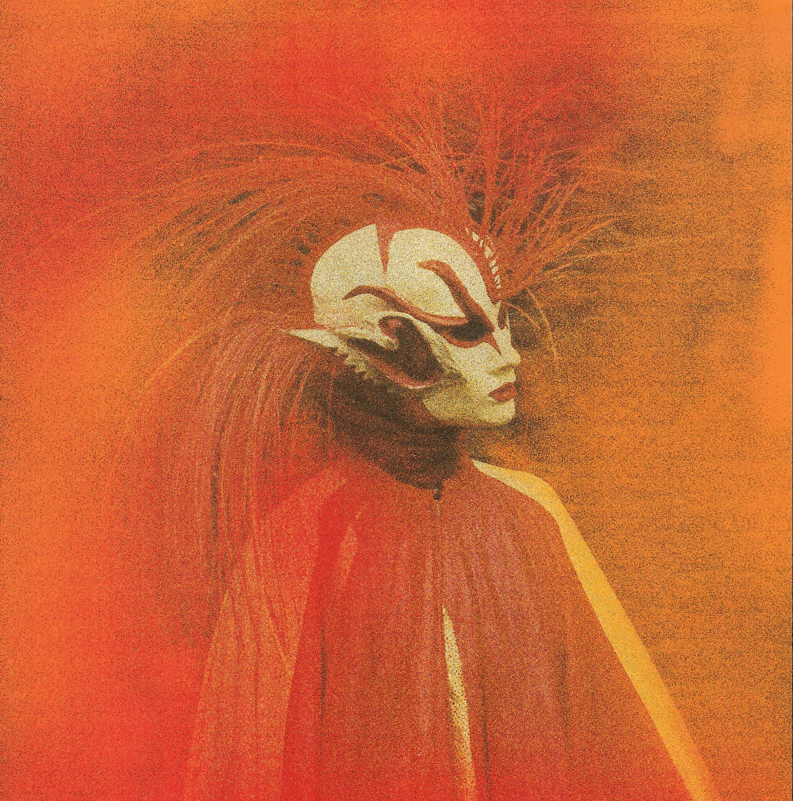

Slide 4
Presentatie
Ontwikkelingen in Nederland
Onze eerste euthanasie
Is lijden medisch?
Casuïstiek

Slide 5
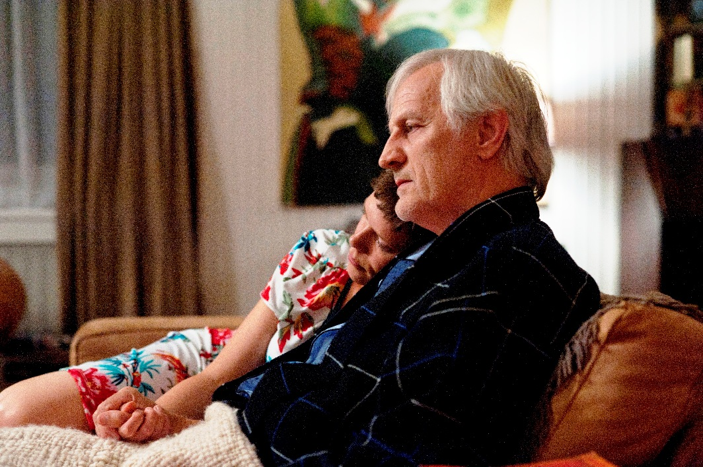
Van wie is de dood?
“ Ik heb niets te maken met de dood!
De dood is van jullie.
Het sterven is van mij.”

Slide 6
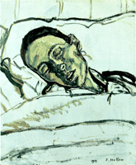

Slide 7
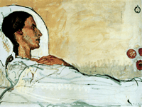

Slide 8
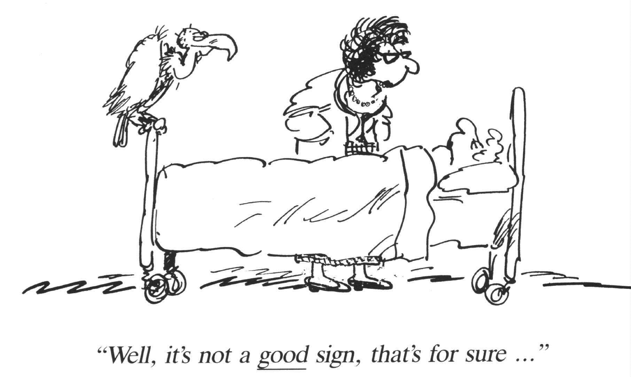

Slide 9
EUTHANASIE ↔ SEDATIE
DOEL:
Levensbeëindiging op uitdrukkelijk verzoek
DOEL:
Verlichting van klachten veroorzaakt door refractaire symptomen

Slide 10
ZORGVULDIGHEIDSCRITERIA EUTHANASIE
Verzoek
Lijden
Goede informatie
Geen redelijk alternatief
Consultatie collega
Deskundige uitvoering
Melding
(De wet vereist niet dat de patiënt in de terminale fase van een ziekte is)
Notes:
Er is een vrijwillig en overwogen verzoek
Er is uitzichtloos en ondraaglijk lijden
De patiënt is door de arts over zijn vooruitzichten geïnformeerd
De arts is met de patiënt tot de overtuiging gekomen dat er geen redelijk alternatief is
De arts heeft tenminste één onafhankelijke collega geraadpleegd
De arts heeft de euthanasie deskundig uitgevoerd (ook met de juiste middelen!)
De wet vereist niet dat de patiënt in de terminale fase van een ziekte

Slide 11
Eerste euthanasie
Sytske van der Meer
De heer M. 64 jaar
Duodenumcarcinoom
Hulp bij zelfdoding
Geen dokter bij aanwezig

Slide 12
Verloop van de procedure
GGD-arts doet melding bij Inspectie en Justitie
Verhoor door politie
Inspectie wilde waarschuwing geven
O.v.J. maakte waarschuwing ongedaan

Slide 13
Eerste euthanasie
Jan de Heer 1979
Mevrouw B. 86 jaar
Zwevende heup
Ernstige artrose
Met de rug tegen de muur

Slide 14
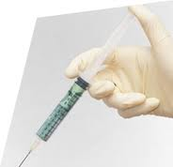
Aan de andere kant van de naald
Tijd
  Gesprekken
  Alternatieven
  Regelen
  Schrijfwerk
Intensiteit
  Emoties
  Op je vingers gekeken
  Faalangst
Mystieke ervaring

Slide 15
WAARDIG STERVEN?
WIL JE WAARDIG
STERVEN OF ZAL IK
DE DOKTER BELLEN ?

Slide 16

Nederland en de wereld

Slide 17
ONTWIKKELINGEN
Open discussie vanaf de jaren 60.
Medische macht en medische ethiek door prof van den Berg

Slide 18
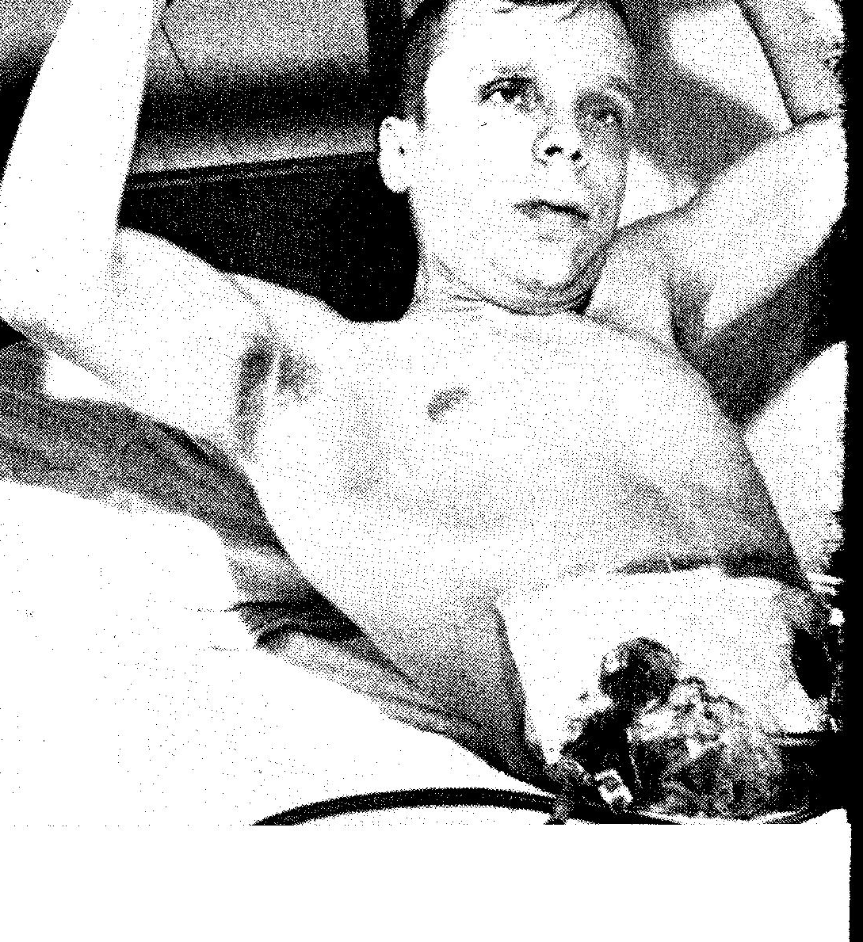
EEN SUCCESVOLLE OPERATIE

Slide 19
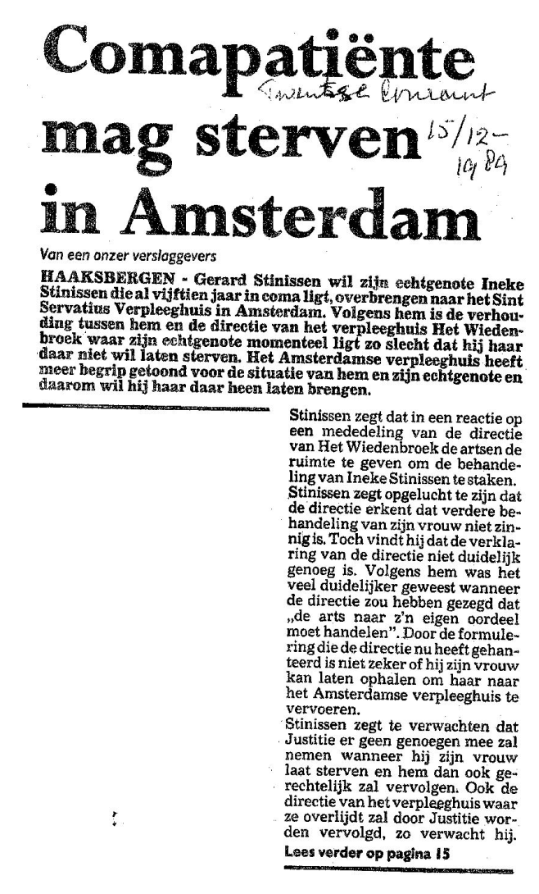
INEKE STINISSEN

Slide 20
ONTWIKKELINGEN
1997: SCEA-project in Amsterdam
1 november 1998: Regionale toetsingscommissies euthanasie
1999-2003: SCEN in de rest van Nederland.
2002: Wet toetsing levensbeëindiging op verzoek en hulp bij zelfdoding

Slide 21
MELDINGEN
1998/1999: 2216
2010: 3136
(500 meer dan in 2009)

Slide 22
Geschiedenis euthanasie bij dementie
In 2000: voor het eerst melding van euthanasie bij dementie
2004: 1 melding in jaarverslag
2005 t/m 2008: enkele meldingen
2009: 12
2010: 25

Slide 23
STANDPUNT NVVA
Wie bang is voor Alzheimer heeft het niet en wie het heeft die weet het niet
Onomkeerbaar verlies van persoonlijke waardigheid
Falen van copingstrategieӫn

Slide 24
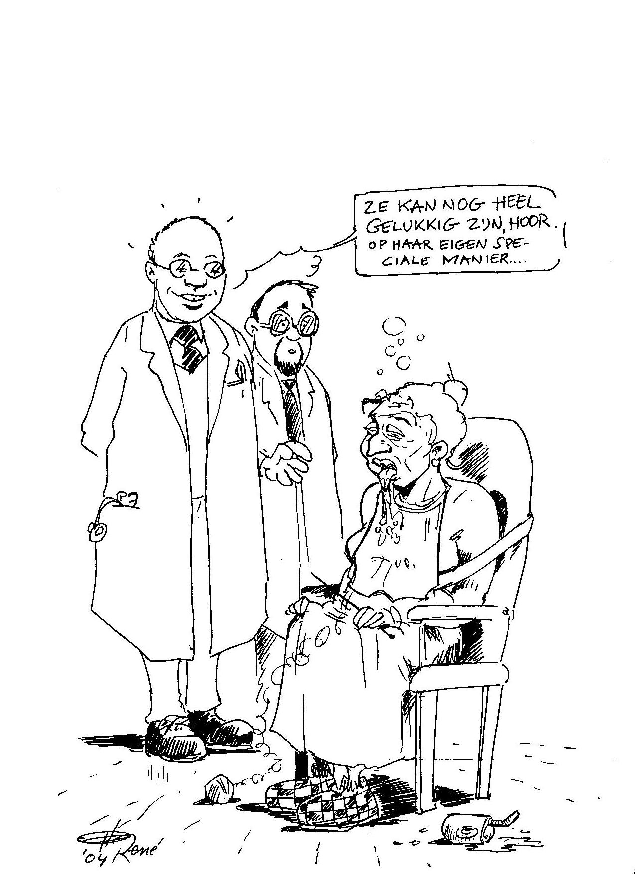

Slide 25

Geschiedenis euthanasie bij dementie
Documentaire: “Voor ik het vergeet”,
  Over Paul van Eerde
10 november 2008 op t.v.

Slide 26
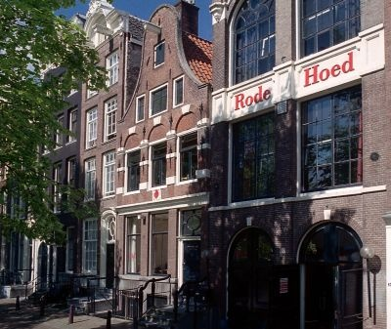
11 november 2008 vertoning documentaire in De Rode Hoed met discussie na afloop

Slide 27
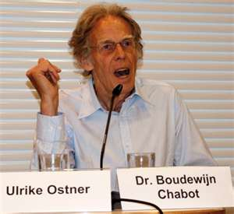
Geschiedenis van de hulp bij zelfdoding in de psychiatrie
2010: 2 x hulp bij zelfdoding gemeld bij toetsingscommissies
1991: casus Boudewijn Chabot
Uitspraak: psychisch lijden kan ook ondraaglijk zijn

Slide 28
Geschiedenis van euthanasie bij lijden aan het leven
Casus Brongersma, 1998
Euthanasie door zijn huisarts Flip Sutorius
Rechtbank: ”Artikel 294 overtreden”

Slide 29
ARTIKEL 294 WETBOEK VAN STRAFRECHT
Het opzettelijk een ander bij zelfmoord behulpzaam zijn en hem daartoe de middelen te verschaffen

Slide 30
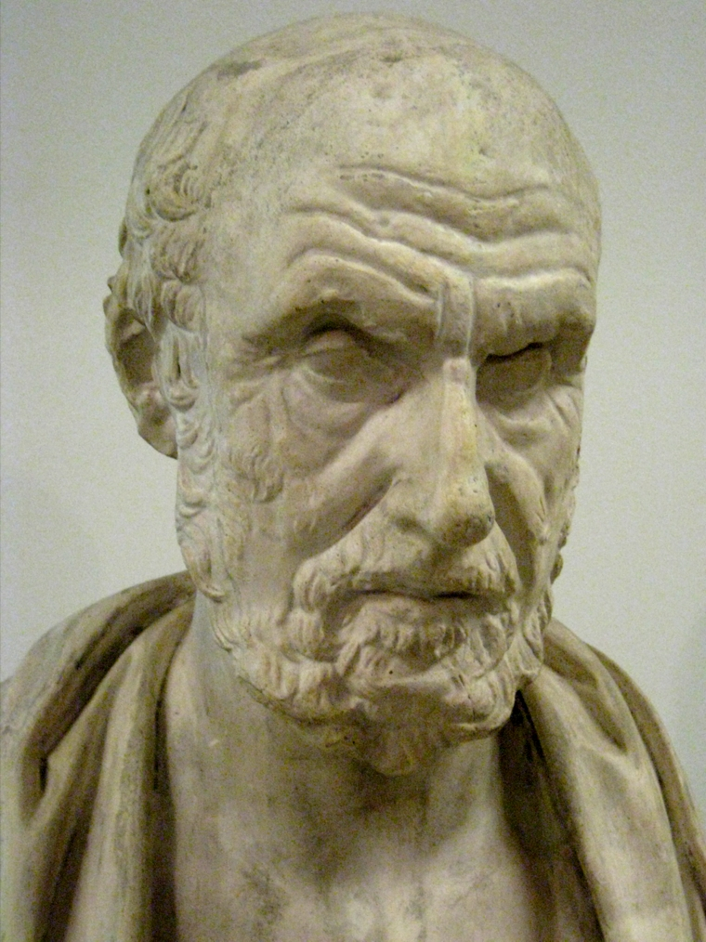
De eed van Hippocrates
1. Ik zweer bij Apollo de Genezer, bij Asclepius, Hygieia en Pancea, en bij alle goden en godinnen, en ik roep hen als getuigen aan, dat ik deze eed en deze verbintenis naar beste vermogen zal nakomen
4. En ik zal ook niet aan iemand, daarom gevraagd, een dodelijk medicijn geven en ik zal ook geen advies geven van deze aard. En evenmin zal ik aan een vrouw een verderfelijke tampon geven.

Slide 31
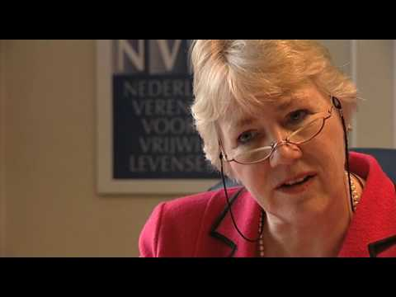
Geschiedenis van euthanasie bij lijden aan het leven
Commissie Dijkhuis:
  “Hulp bij problemen bij lijden aan het leven behoort bij de medische professie”
Week van het voltooid leven

Slide 32


Slide 33
ONTWIKKELINGEN IN DE SCEN
CONCLUSIES
SCEN heeft bijgedragen aan professionalisering van het levens-beëindigend handelen
Aantallen:
  Totaal aantal euthanasiegevallen neemt toe
  Aantal SCEN-consultaties per SCEN-arts neemt toe
  (van 6,8 in 2008 naar 9 in 2010)

Slide 34
Ontwikkelingen in de SCEN conclusies
Euthanasie bij dementie neemt toe
Vaker hulp bij zelfdoding in de psychiatrie
Euthanasie bij lijden aan het leven blijft problematisch

Slide 35
CASUÏSTIEK

Slide 36
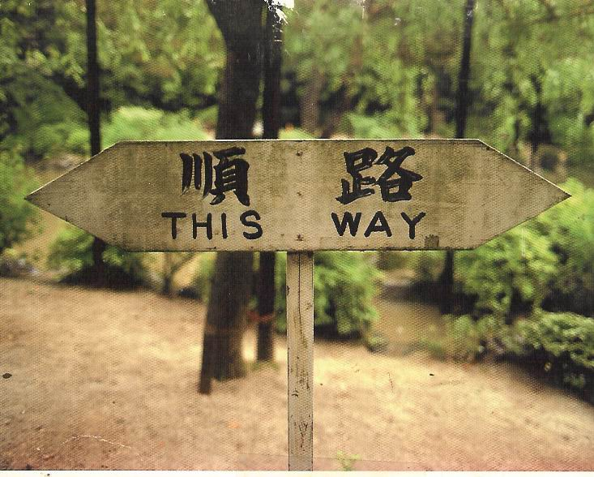

Slide 37
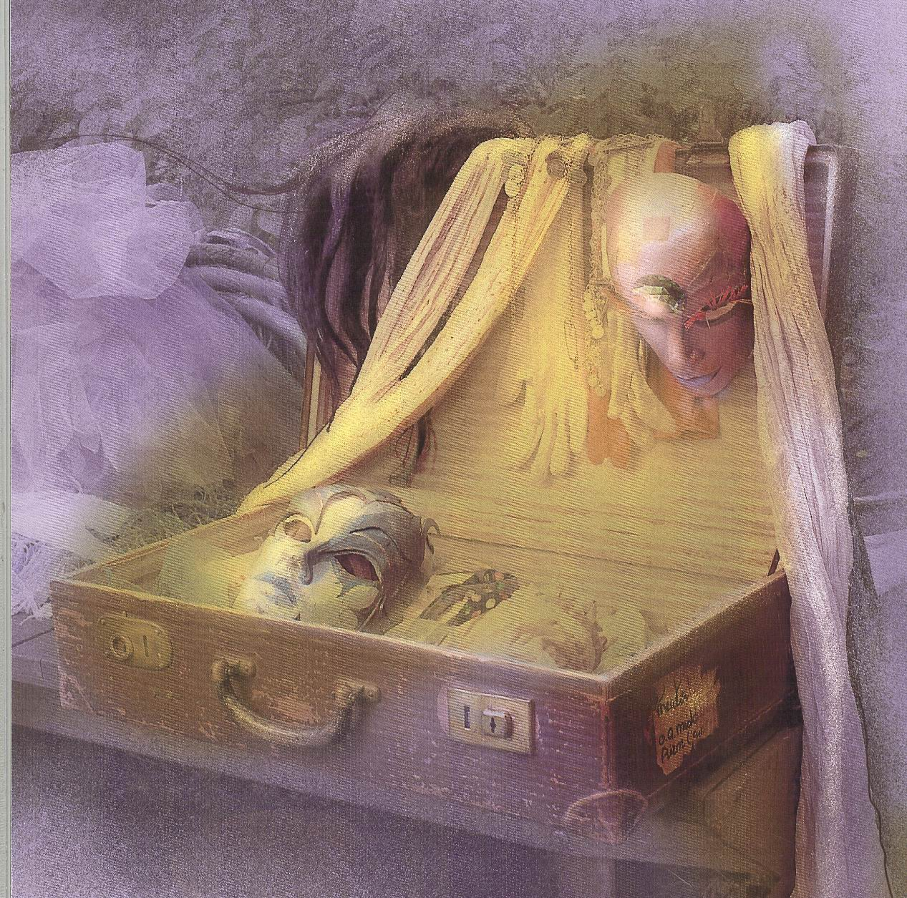
Talloos zijn de paden
Waarlangs wij dwalend
Grafwaarts gaan

Slide 38

Dank voor uw aandacht!
Sytske & jAn

